Slide 1
Лексикологија као наука.
Јединице лексикологије.
Проф. др рајна драгићевић

Slide 2
Дефиниција лексикологије
Лексикологија је део науке о језику који проучава значење речи, као и синтагматске, парадигматске и деривационе везе међу речима.
На то упућује и порекло термина: грч. lexis, lexiкos (реч, речнички) и logos (наука).

Slide 3
Пример сложености лексичких односа
Непозната жена је ушла у двориште.
Значење именице жена ступа у однос са осталим значењима ове именице, која овде нису реализована: брачни друг женског пола, супруга; она која је удата или је била удата; пејоративно (о мушкарцу) онај који нема мушке одважности, плашљивац, кукавица, слабић.
Истовремено, жена из наведене реченице ступа у антонимски однос с именицом мушкарац, у синонимски однос с именицом госпођа, у хипонимски однос с именицом човек (онда када се под човеком подразумева људско биће).
Жена је део тематске групе речи које означавају различите женске особе: девојчица, девојка, баба, старица. Са свим наведеним именицама именица жена ступа у парадигматске односе.
Жена је у творбеним, деривационим односима са речима: женити се, женка, женски, оженити (се) итд.
На основу синтагматских односа именице жена са придевом непозната, глаголом ушла је (ући) и предлошко-падешком конструкцијом у двориште декодирамо које је значење именице жена реализовано у наведеној реченици.

Slide 4
Поделе лексикологије
Лексикологија у ужем смислу и лексикологија у ширем смислу
Општа лексикологија и посебна лексикологија
Лексикологија једног језика и упоредна/контрастивна лексикологија
Синхронијска и дијахронијска лексикологија

Slide 5
Лексикологија и сродне дисциплине
Лексикологија је повезана са бројним наукама: лексикографијом, фразеологијом, морфологијом, творбом речи, ономастиком, терминологијом, етимологијом итд.

Slide 6
Појам лексеме
Рука руку мије.
Три речи: рука, руку, мије.
Две лексеме: рука, мити.
Лексема је реч у свим својим облицима и значењима.
Лексема је апстрактна јединица, а реч је њена конкретна реализација, увек у одређеном облику, са одређеним значењем. Зато се зове и морфосинтаксичка реч.
Лексема се увек именује према свом основном, речничком облику.

Slide 7
Поделе лексема
Варијанте лексеме називају се алолексе.
Алолексе могу бити:
  физичке (ће трчати – трчаће)
  функционалне (варијанте једне лексеме у различитом облику, са различитом функцијом)
  семантичке (различита значења једне лексеме)
  - Све лексеме именују способност именовања, али само неке имају способност означавања и способност вршења функције реченичнох конституента.
  - Лексеме се деле на аутосемантичке и синсемантичке.

Slide 8
Покушаји дефинисања речи
Има неколико стотина дефиниција за реч. Оне су засноване на различитим одликама речи:
Писање између две белине
Интонациона целовитост у говору
Непреместивост делова
Промена информативне структуре исказа...
Ниједан од ових креитеријума није довољан. Што више критеријума, већа је вероватноћа да одређена јединица спада у речи.

Slide 9
Лексикон
Лексиколози нису истомишљеници у вези са саставом лексикона. Поставља се питање да ли осим једночланих лексема у лексикон спадају морфеме, вишечлане лексеме, фразеологизми?

Slide 10
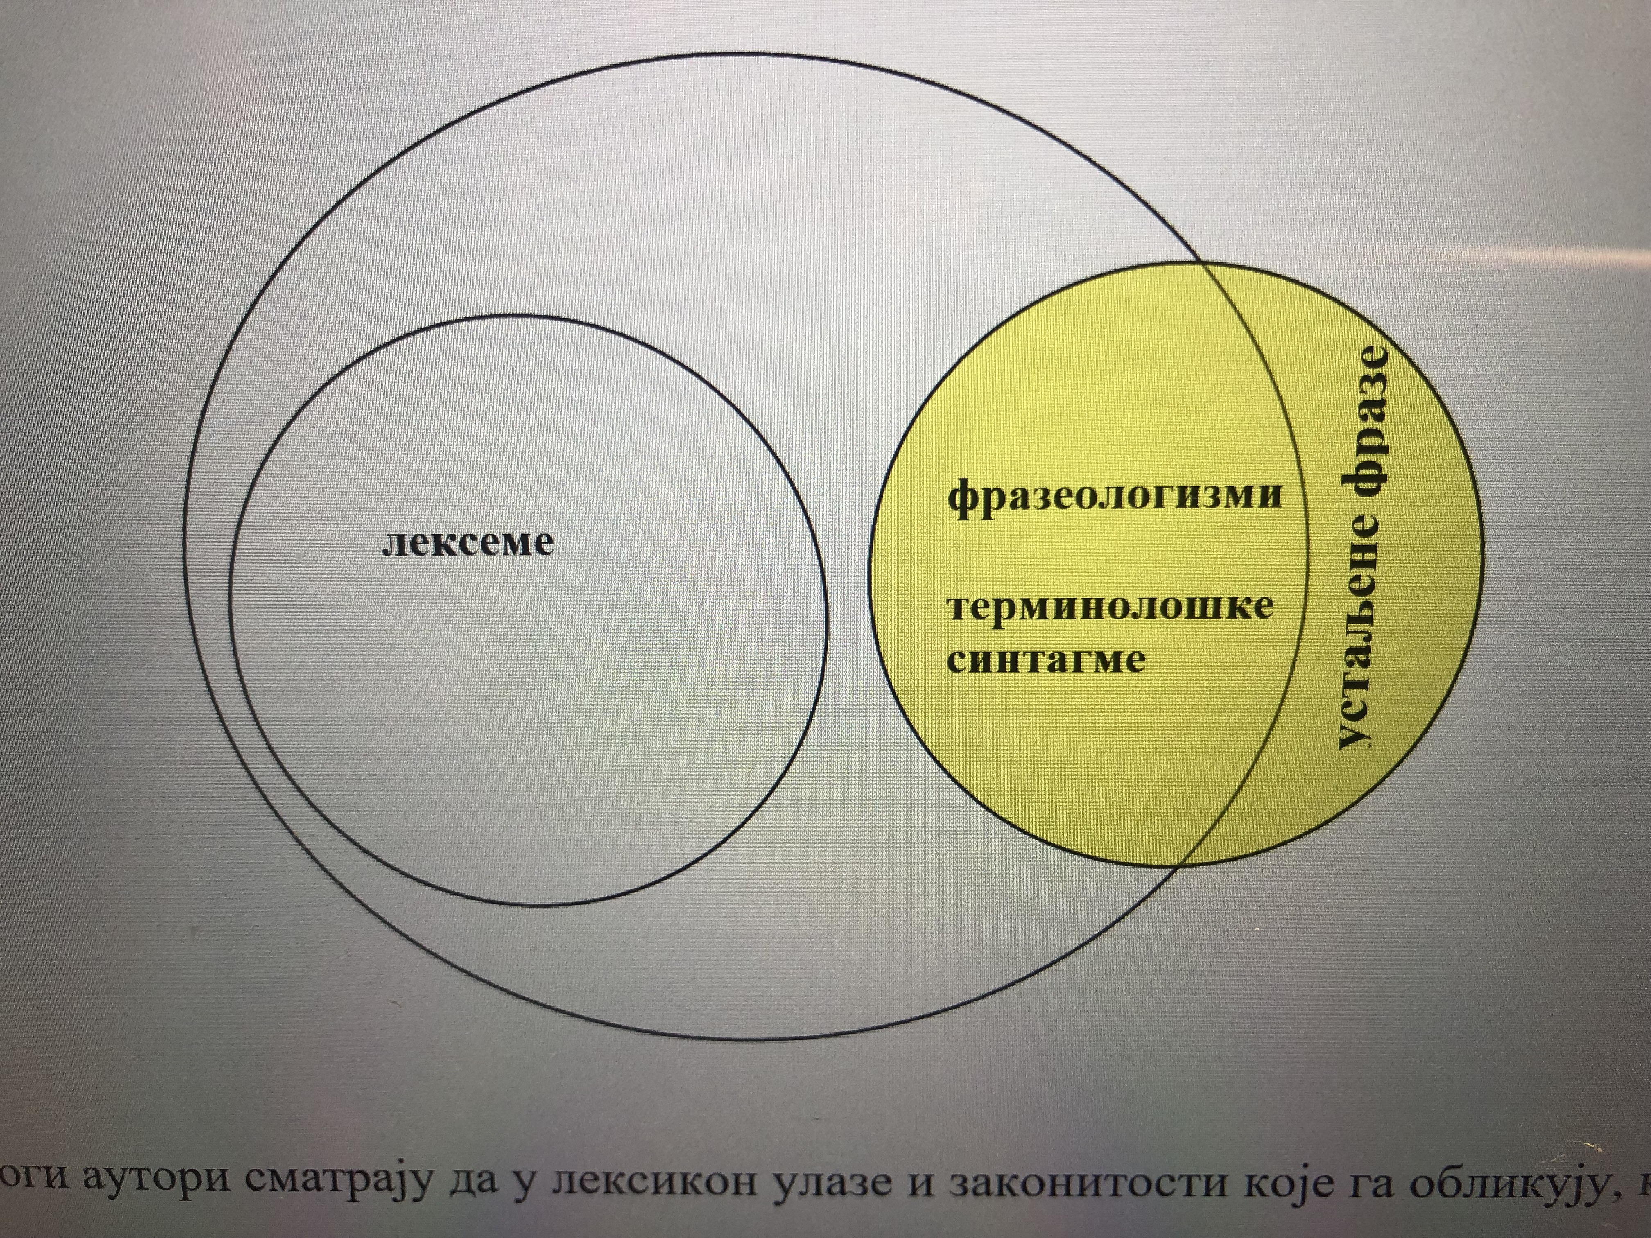
Лексикон

Slide 11
Подела лексикона
Лексикон се дели на општи и ментални. И општи и ментални лексикон деле се на појединачни и заједнички.
Општи лексикон је скуп лексичких јединица које сачињавају један језик.
Ментални лексикон или лексичка меморија јесте појам који се у експерименталној психолингвистици јавља крајем шездесетих и почетком седамдесетих година прошлог века. Реч је о специјализованом когнитивном домену за који се претпоставља да је модул дуготрајне меморије, у којем су ускладиштене репрезентације свих речи које говорник датог језика користи.

Slide 12
Подела лексикона
Општи заједнички лексикон: покушај сабирања свих речи једног језика, као Речник САНУ.
Појединачни заједнички лексикон: покушај сабирања свих речи једног појединца, (нпр. речници језика писаца – постоји речник Милана Ракића, Лазе Лазаревића итд.)
Општи ментални лексикон: покушај идентификације заједничких особина лексичке меморије говорника једног језика (нпр. начин на који говорници памте и складиште у меморији антониме, синониме, хипониме итд.)
Појединачни ментални лексикон: покушај идентификације карактеристика лексичке меморије појединца (нпр. очуваност лексичке меморије после болести, повреда мозга итд.)

Slide 13
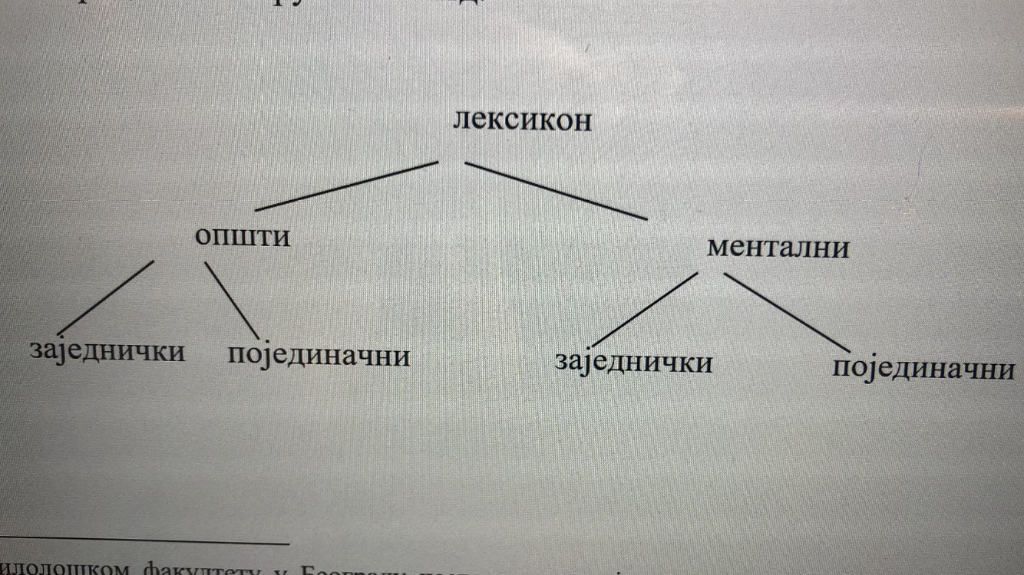
Подела лексикона

Slide 14
Начини проучавања менталног лексикона
Подаци о менталном лексикону прикупљају се овако:
  тражење речи и лапсуси нормалних, здравих говорника
  говорни поремећаји
  психолингвистички експерименти
  резултати теоријске лингвистике

Slide 15
Резултати досадашњих истраживања менталног лексикона
Модел атомских мехурића. Према представницима ове теорије постоји универзални скуп основних атома значења знаних као семантички примитиви. Они су исти у свим језицима и спадају у општу људску језичку способност. Ти базични атоми довољни су за описивање свих значења речи, јер се схватају, вероватно, биолошки даним ноцијама уграђеним у структуру људског ума. Оне су, дакле, одређене, дубоко усађене, урођене особине људског организма и перцептивног апарата.
Модел паучине. Постоји претпоставка да је ментални лексикон нека врста повезаног графикона са лексичким јединицама на чвориштима и путевима од сваког елемента према другима. Теорије те врсте познате су као теорије мрежа.
Постоје и други модели, нпр: модел просторне метафоре, модел аутономне редне претраге, модели засновани на прагу побуђивања итд.

Slide 16
ХВАЛА ПАЖЊИ!

